Slide 1
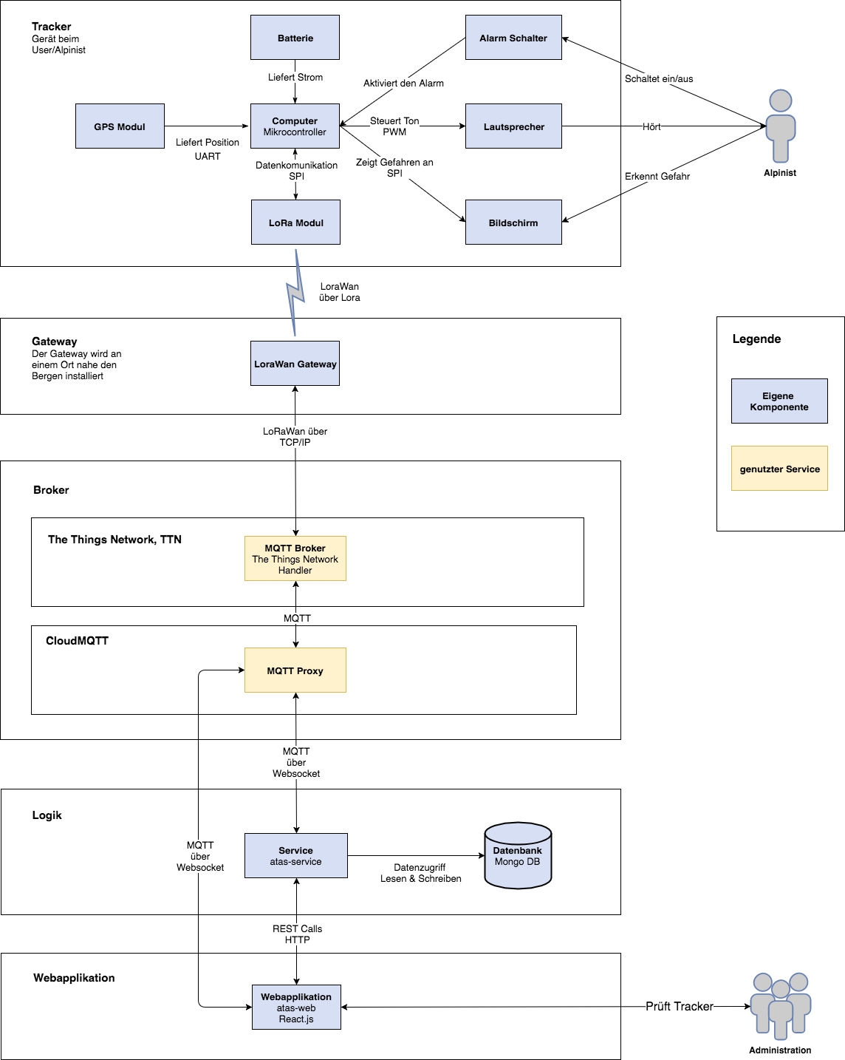
Einleitung
Viele Bereiche des öffentlichen Lebens wurden durch die digitale Revolution transformiert. Waschmaschinen werden intelligent, Roboter putzen das Haus, Autos fahren selbstständig. Das Thema IoT und Mobile Computing sind allgegenwärtig. Was aber passiert in der Bergwelt? Im Jahr 2016 kam es zu über 2800 Unfällen in den Schweizer Alpen. Viele Personen wurden verletzt, 178 endeten sogar tödlich. Welche Fortschritte sind zu erwarten um in der Bergwelt das Risiko zu minimieren? Der Fokus der großen Konzerne, die im Bereich IoT und Mobile Computing aktiv sind, liegt auf den Bereichen in denen ein grosser Umsatz zu erwarten ist. Wäre es nicht auch wichtig in die Sicherheit in den Bergen zu investieren? Wie viele Unfälle könnten verhindert werden und wie viele Leben gerettet werden?
Der Gateway wird bei der Talstation oder im nächsten Bergdorf montiert. Der Gateway sendet die empfangenen Daten der Tracker an eine zentrale Stelle (The Things Network). Die Administratoren des Systems, beispielsweise die Rega, können schlussendlich über eine Webseite (Atas-Web) die aktuelle Position der Personen in den Bergen mitverfolgen und überwachen. Bewegt sich ein Tracker in eine Gefahrenzone registriert ein im Hintergrund agierende Service (Atas-Service) bswp. Erhöhte Lawinengefahr, wird der User akustisch wie auch visuel alarmiert.
Ergebnise
Fdfdfdf
Fdfdfdf
Dfdf
Dfdf
Ziele
Fdfdfdf
Fdfdfdf
Dfdf
Dfdf
Fdfdfd
Df
dfd
Projektidee
Stellen Sie sich ein kleines mobiles Gerät vor (Tracker), welches Skifahrern, Wanderer usw. abgegeben werden kann. Das Gerät sendet die Position der Person an einen Empfänger (Gateway).
ATAS Alpinist Tracking & Alerting System
Absolvent: | Martin Schmidli
Betreuer: | Mohamed Mokdad
Experte: | Daniel Voisard, BAKOM
Bachelor Thesis 2018 Studiengang Informatik

